Slide 1
ПРОЧИТАЙТЕ ТЕКСТ
«В 1907 году молодой учитель провел педагогический эксперимент. По итогам оценок за четверть он расставил всех учеников своего класса по местам — от 1-го до 37-го. Мальчик, который занял последнее место, проплакал половину урока и ушел домой на первой же перемене. Мальчика звали Дима Примак, и он получал плохие оценки не потому, что не хотел или не мог учиться, а потому что болел туберкулезом и часто пропускал занятия.
На следующий день Дима в школе не появился. Не пришел он и через день. И через неделю. А на десятый день, во время урока, который вел молодой учитель, в класс зашел отец Димы и сказал:
— Сегодня ночью мой мальчик умер. Я пришел сказать вам об этом и еще спросить: зачем вы поставили его на последнее место? Зачем вы обидели мальчика, которому оставалось всего десять дней жизни? Это вы нехорошо поступили… Я знаю, что он все равно бы умер, но зачем было причинять мальчику ненужные страдания?
Учитель стоял бледный как полотно. Класс молчал. Учителю было 19 лет. Он второй год преподавал в железнодорожном училище города Крюкова и после этого случая никогда не пытался классифицировать детей по оценкам».

Slide 2
ОТВЕТЫ
2
ДИРЕКТОР НЕ ПРОТИВ
НА ВСЕ ВАШИ ВОПРОСЫ, КОТОРЫЕ ВЫ ЗАДАДИТЕ В КОНЦЕ…
ДА, Я НАРУШАЮ ЛОКАЛЬНЫЕ АКТЫ ШКОЛЫ, ЛЮБОЙ НОВАТОР ЭТО ДЕЛАЕТ…
2
2
2
2
2
2
2
2
2
2
2
2
2
Я ПРАКТИКУЮ ЭТО УЖЕ 5 ЛЕТ…
ЭТО РАБОТАЕТ В 8-11 КЛАССАХ.
РОДИТЕЛИ НЕ ПРОТИВ, С НИМИ Я ДЕЛАЮ ТОЖЕ САМОЕ…
ВСЁ ДЕЛО В ОТНОШЕНИЯХ И ВЫБОРЕ

Slide 3
КАК
А КАК НУЖНО?
А КАК
МОЖНО?
я
СТАВЛЮ
ДВОЙКИ

Slide 4
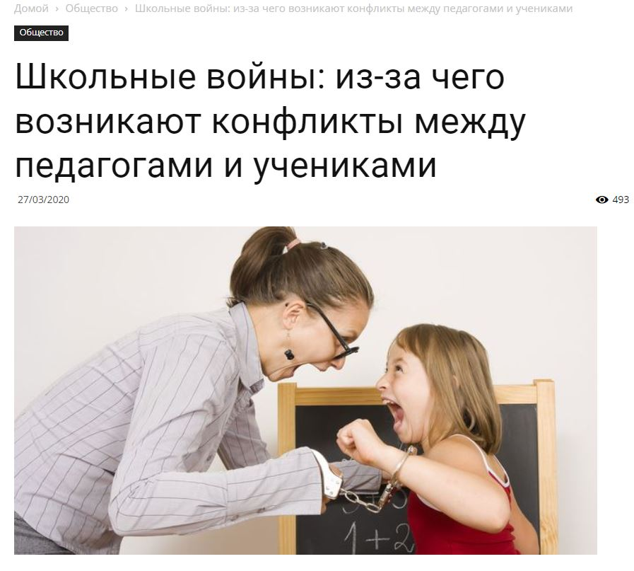
ПОЧЕМУ ИМЕННО ОБ ОЦЕНИВАНИИ?
УСТАНОВЛЕНИЕ ДОВЕРИТЕЛЬНЫХ ОТНОШЕНИЙ
СОЗДАНИЕ ИНТЕЛЛЕКТУАЛЬНОЙ СРЕДЫ
МЕХАНИЗМЫ ОБРАТНОЙ СВЯЗИ
ПРОСТРАНСТВО ДЛЯ МАНЁВРА
ЯСНЫЙ МАРШРУТ УСПЕХА
АВТОРИТЕТ УЧИТЕЛЯ
62% КОНФЛИКТОВ, РЕШАЕМЫХ УЧИТЕЛЯМИ, ВОЗНИКАЮТ НА ПОЧВЕ «НЕСПРАВЕДЛИВЫХ ОТМЕТОК».

Slide 5
ЗНАКОМЫ ЛИ ВАМ ТЕРМИНЫ?
ФОРМИРУЮЩЕЕ ОЦЕНИВАНИЕ
ЦЕЛИ
КОНСТАТИРУЮЩЕЕ ОЦЕНИВАНИЕ
ФАКТОРЫ
СРЕДНЕАРИФМЕТИЧЕСКАЯ ОЦЕНКА
СРЕДНЕВЗВЕШЕННАЯ ОЦЕНКА

Slide 6
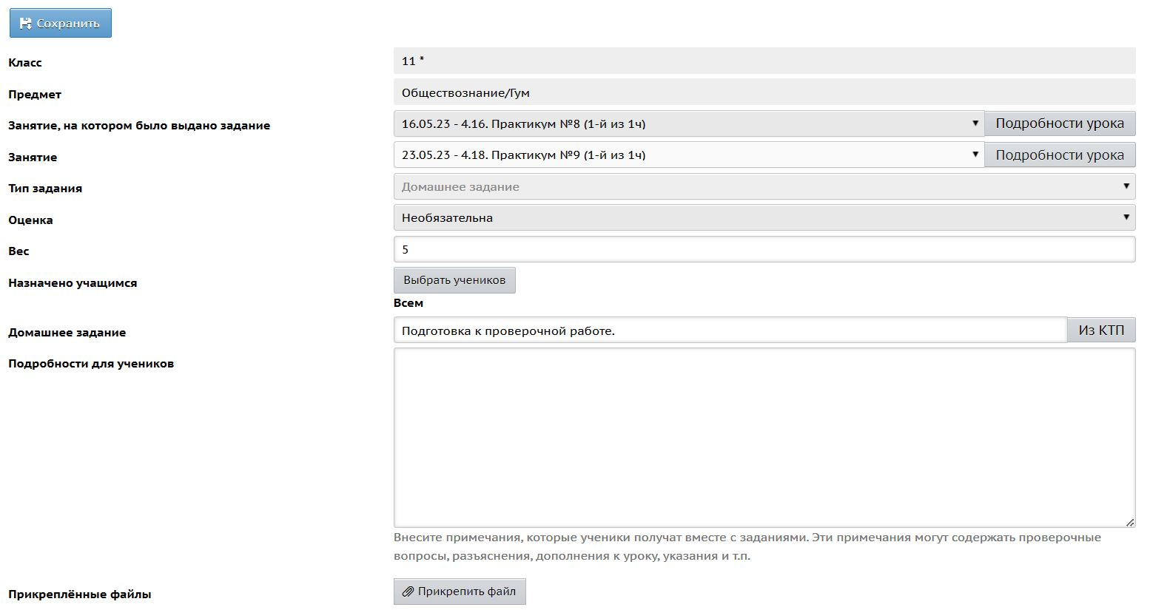
ЖУРНАЛ ПОЗВОЛЯЕТ ВЫСТАВИТЬ ВЕС ОТМЕТКИ

Slide 7
КАК УСТОЯТЬ В ЭТОМ ГОДУ?

Slide 8
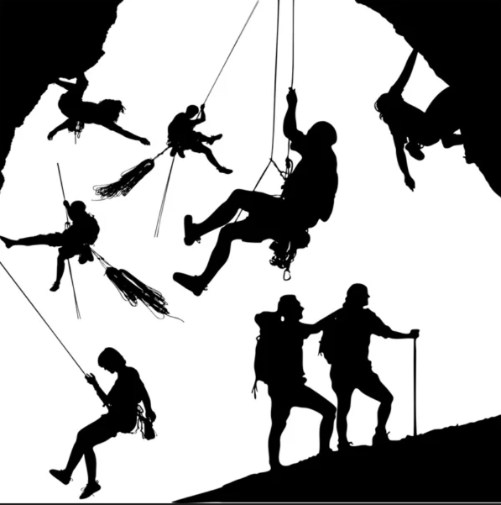
КАК ПОНЯТЬ, ЧТО ТЫ НЕ УПАЛ?

Slide 9
АУКЦИОН ОТМЕТОК

Slide 10
ДОГОВАРИВАЕМСЯ О ВЕСЕ ОТМЕТОК
БЕЗ ПЕРЕСДАЧИ
10
РОВНАЯ СТРОКА
9
КОНСПЕКТ
АККУРАТНОСТЬ
ОТСУТСТВИЕ ЗАЧЁРКИВАНИЙ
8
ВЫДЕЛЕНИЕ ТЕРМИНОВ
1
5
6
7
КОРРЕКТОР
2
3
4
СИНТАКСИС/ПУНКТУАЦИЯ
ПРЕДЕЛЬНЫЕ ЗНАЧЕНИЯ ПО ПОЛОЖЕНИЮ ОБ ОЦЕНИВАНИИ
ИСПОЛЬЗОВАНИЕ НА ПРАКТИКУМАХ
ЗОНА СОГЛАСИЯ УЧИТЕЛЯ
РАЗБАЛОВКА ДЛЯ КРИТЕРИАЛЬНЫХ РАБОТ
32% - 3
42% - 3
?- 4
?- 4
?- 5
?- 5

Slide 11
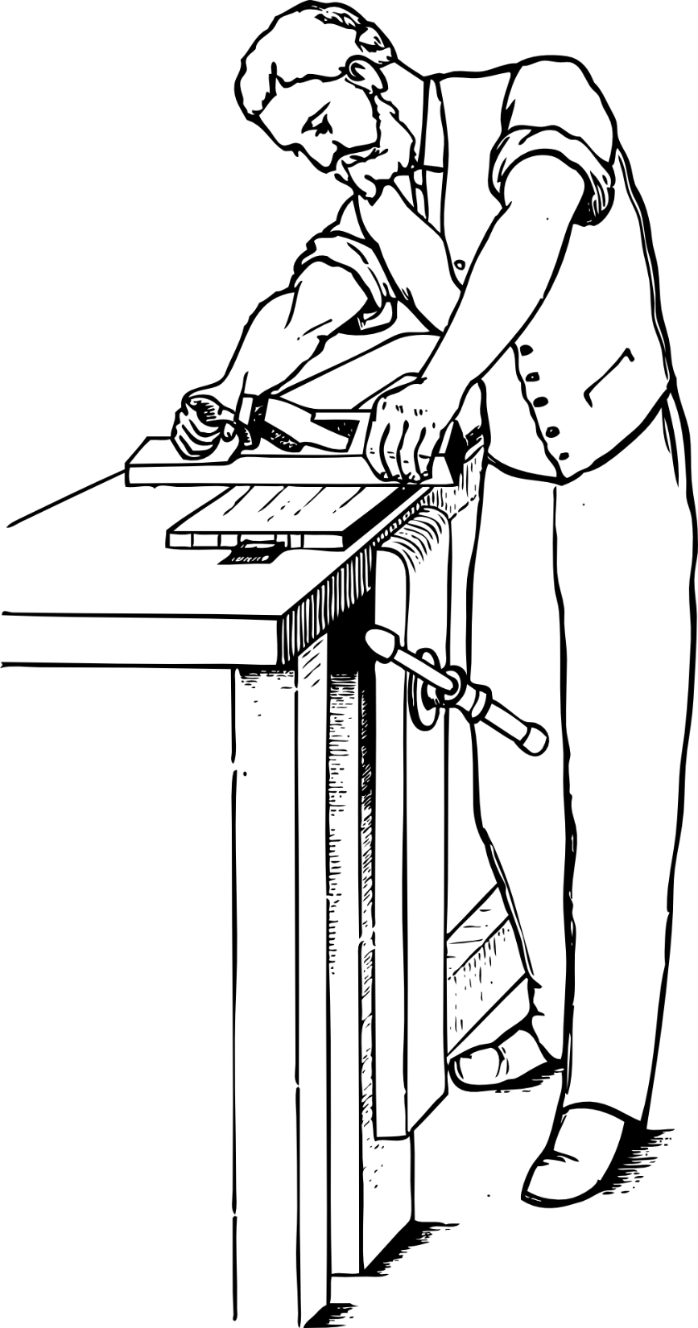
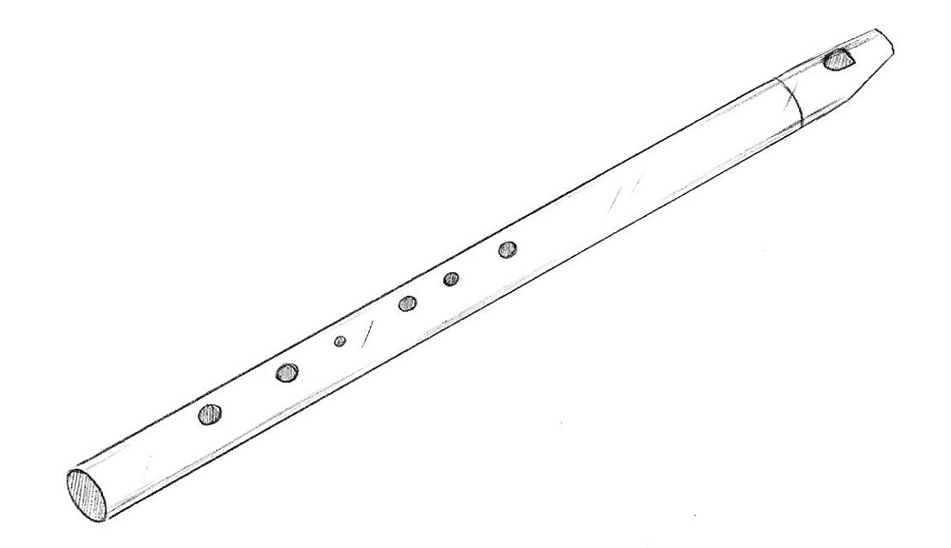
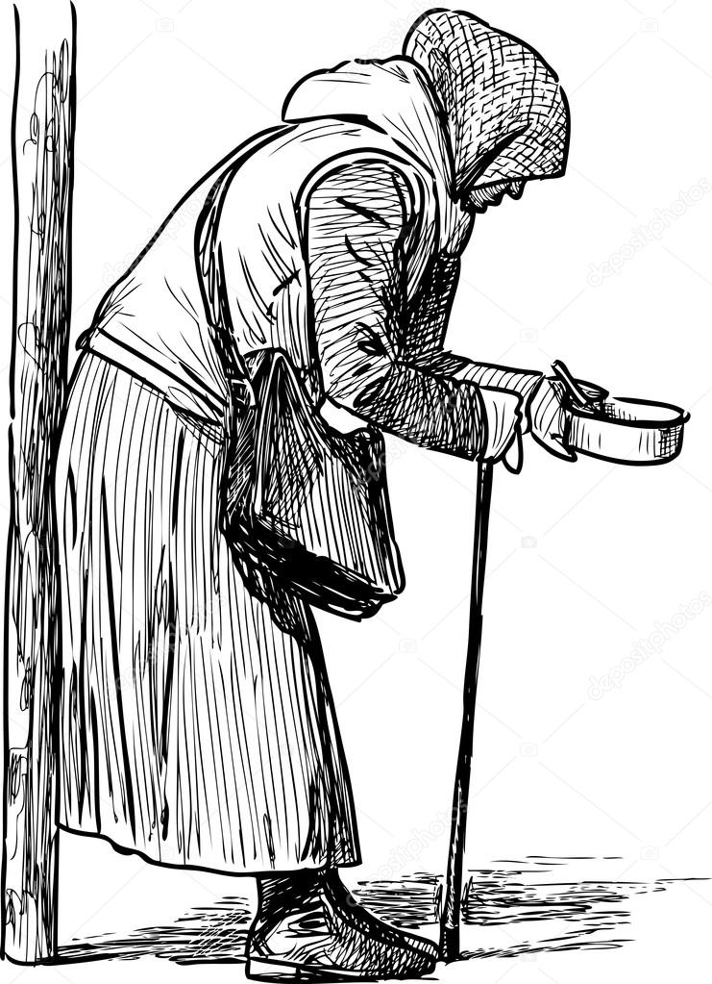
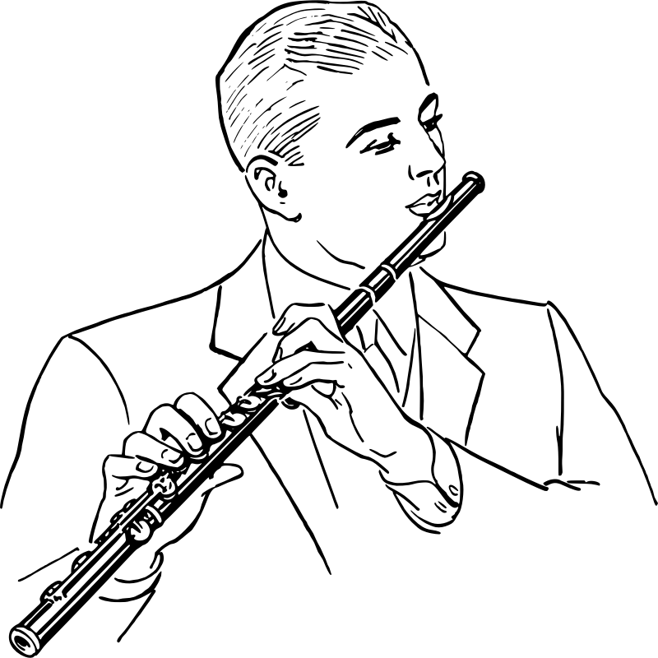
ФЛЕЙТА

Slide 12
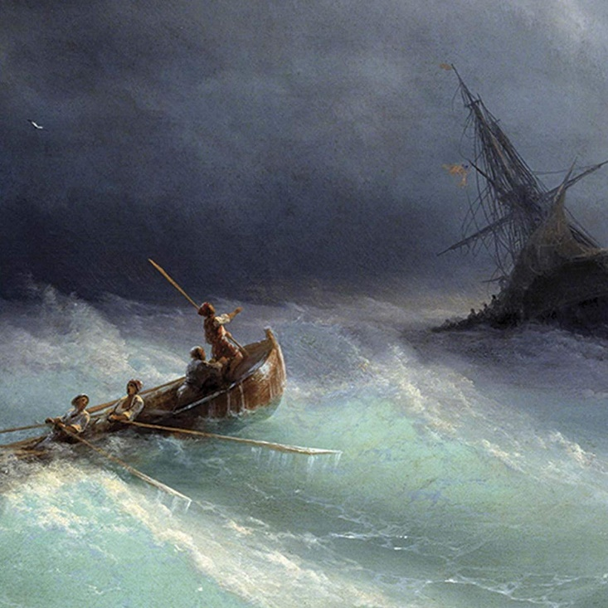
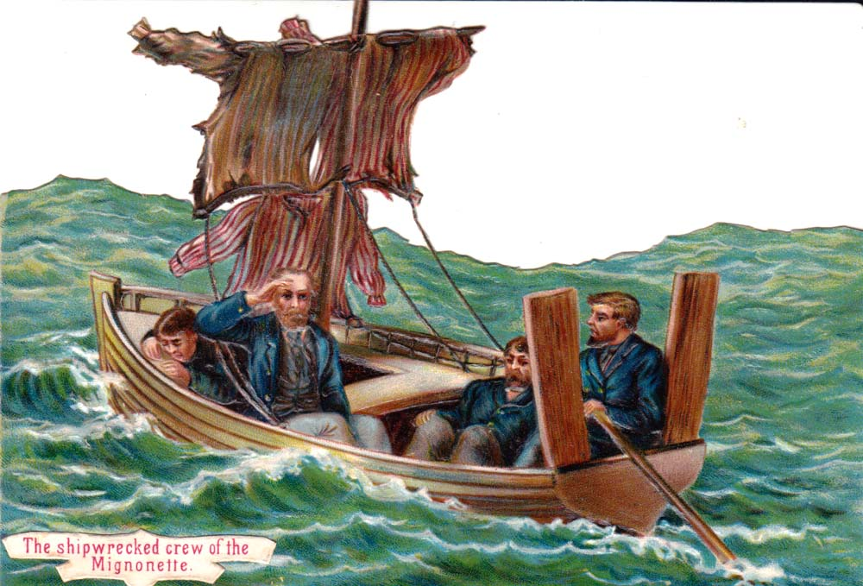
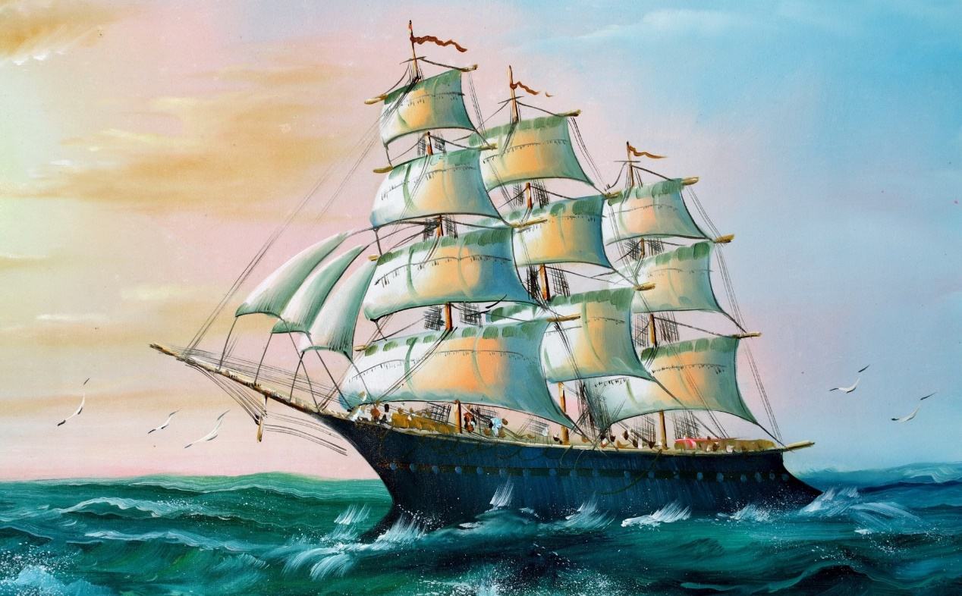
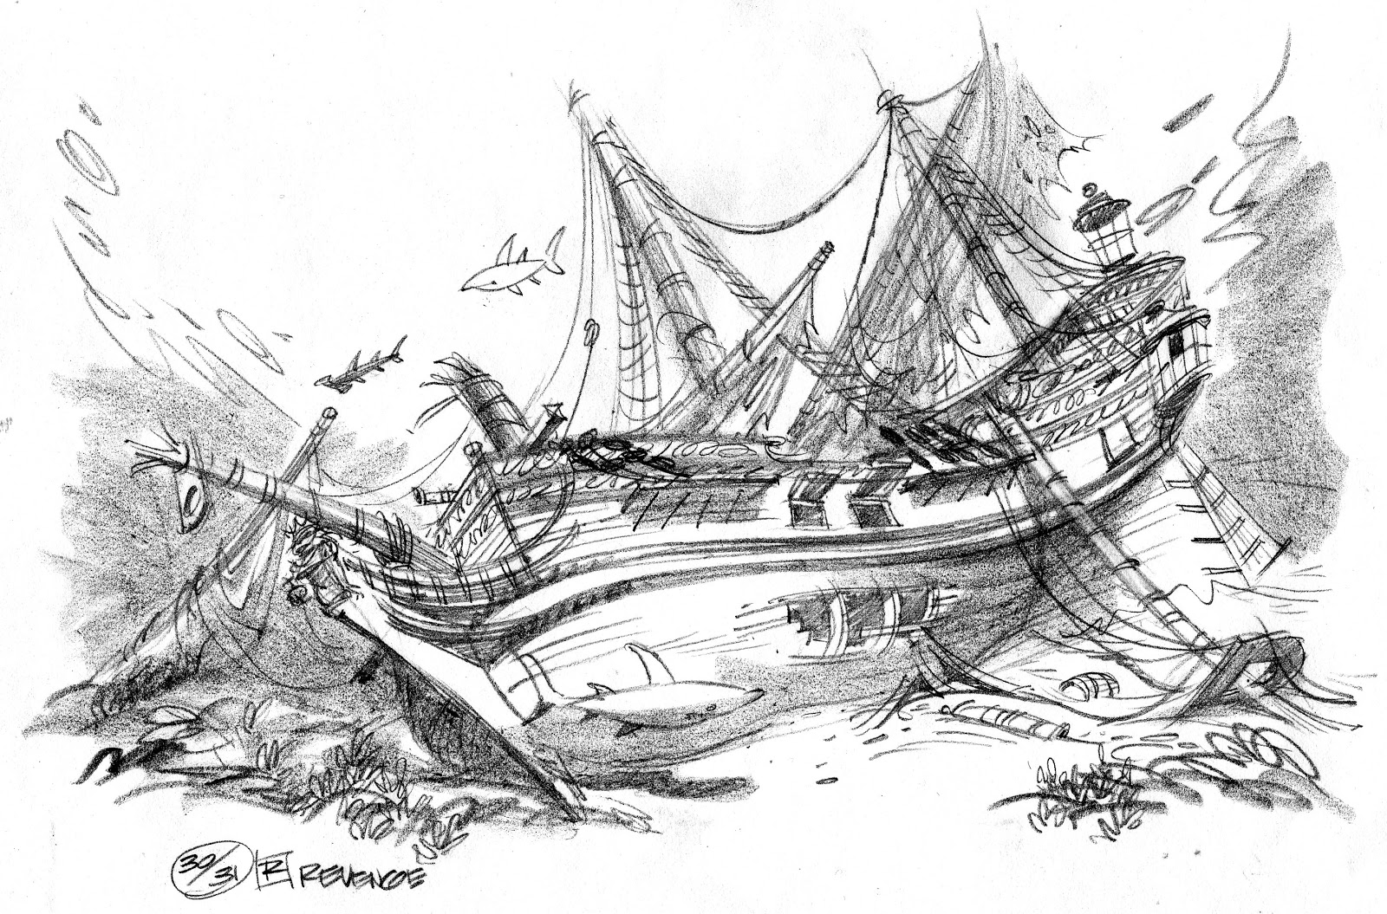
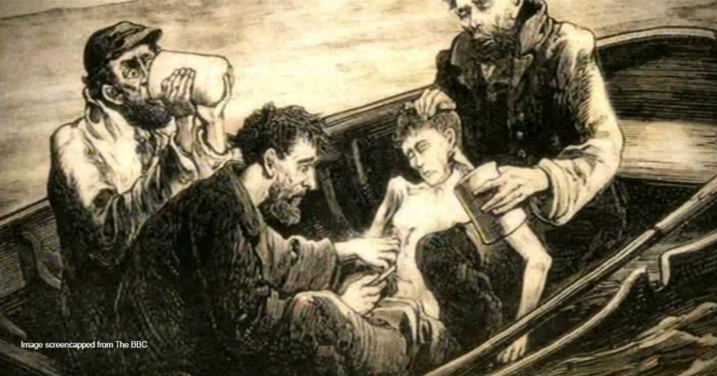
ЮНГА

Slide 13
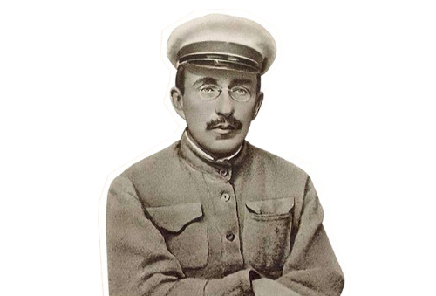
ЧТО ЕЩЁ МОЖЕТ ВЛИЯТЬ НА ОЦЕНКУ?
ЭКСПЕРИМЕНТ:
МОЛОДОЙ
МАКАРЕНКО
10 претензий ученика учителю…
10 претензий учителя ученику…

Slide 14
ЗОНА ОТВЕТСТВЕННОСТИ
С КАКИМИ НЕСПРАВЕДЛИВОСТЯМИ СО СТОРОНЫ УЧИТЕЛЕЙ ВЫ СТАЛКИВАЛИСЬ?
С КАКИМИ НЕСПРАВЕДЛИВОСТЯМИ СО СТОРОНЫ ДЕТЕЙ СТАЛКИВАЮТСЯ УЧИТЕЛЯ?
ОПОЗДАНИЯ
ЗА НАРУШЕНИЕ ПРАВИЛ ШКАЛА КРИТЕРИАЛЬНЫХ РАБОТ РАСТЁТ ИЛИ ПАДАЕТ
СПИСЫВАНИЕ
ХАМСТВО
НАРУШЕНИЕ ДИСЦИПЛИНЫ

Slide 15
ОПРЕДЕЛИТЕ КРИТЕРИИ ОЦЕНКИ ЗАРАНЕЕ
КОЛИЧЕСТВЕННЫЕ ПОКАЗАТЕЛИ
ОФОРМЛЕНИЕ РАБОТЫ
ВРЕМЕННЫЕ РАМКИ
ПОЛНОТА РАБОТЫ
ПАРАМЕТРЫ КАЧЕСТВА

Slide 16
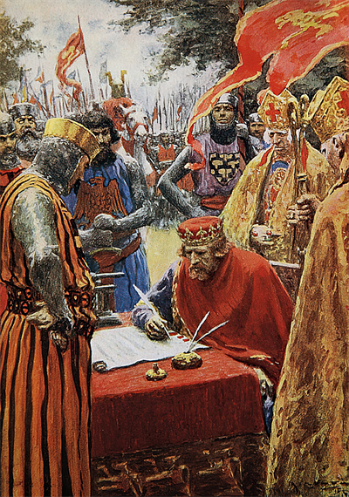
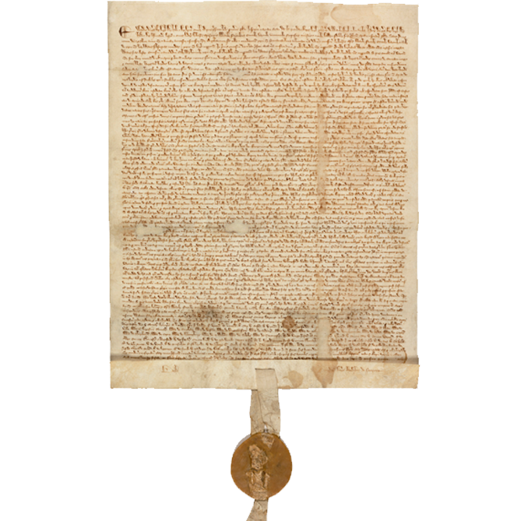
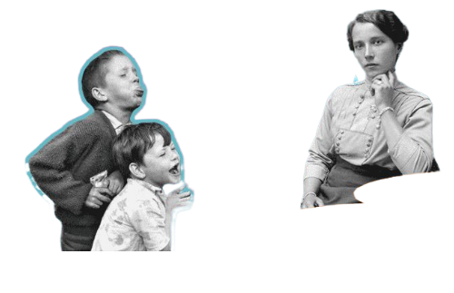
ОФОРМИТЕ ДОКУМЕНТОМ С ПОДПИСЬЮ!
Установите договор и у вас появится инструмент управления классом
«ВЕЛИКАЯ ХАРТИЯ ОЦЕНИВАНИЯ»

Slide 17
Рад сотрудничеству!
Email: dilfinss@mail.ru
Тел: 89833496790
Соц. сети: vk.com/dilfinss

